Slide 1

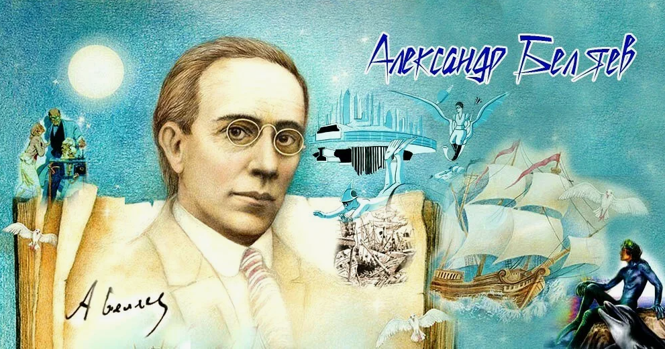
Литературный календарь
16 марта 140 лет со дня рождения

Slide 2
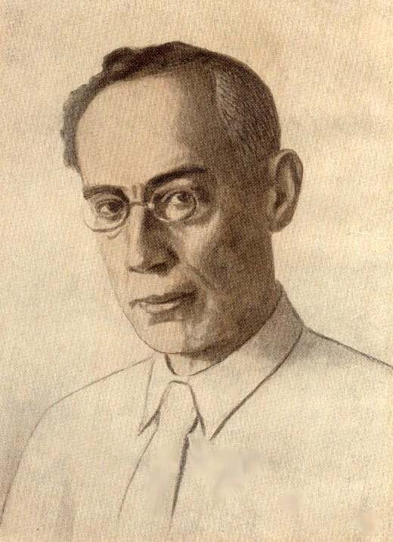
Беляев Александр Романович
(1884 - 1942)
Русский писатель-фантаст, адвокат, журналист.
Один из основоположников советской научно-фантастической литературы, первый из советских писателей, целиком посвятивший себя этому жанру.

Slide 3
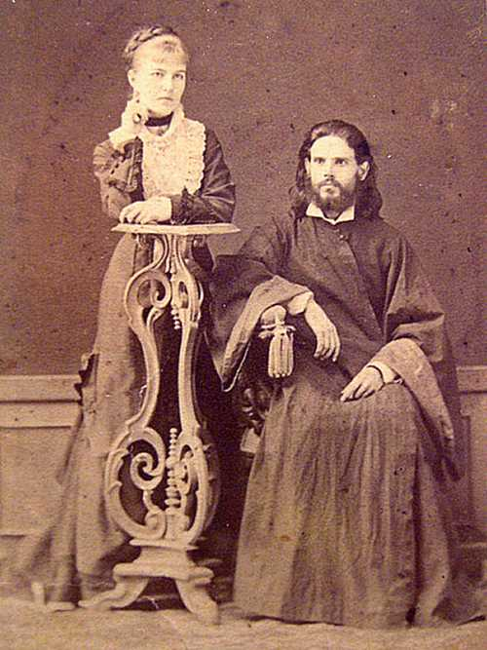
Жизненный и творческий путь писателя
Александр Романович Беляев родился 16 марта 1884 года в Смоленске в семье священника. С детства много читал, увлекался приключенческой литературой, особенно книгами Ж. Верна. Впоследствии летал на аэропланах одной из первых конструкций, сам мастерил планеры.
В 1901 окончил духовную семинарию,
но священником не стал.
Любил живопись, музыку, театр, играл
в любительских спектаклях, занимался фотографией, изучал технику.
Наталья Фёдоровна и
Роман Петрович Беляевы,
родители писателя

Slide 4
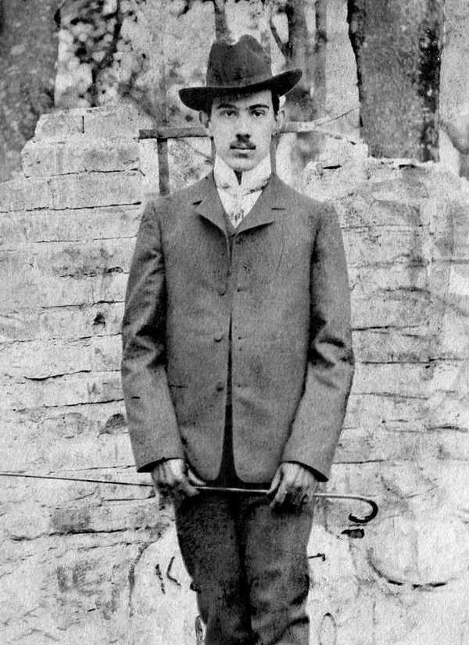
В 1902 г. поступил в юридический лицей в Ярославле и одновременно учился в консерватории по классу скрипки. Чтобы заработать деньги на учебу, играл в цирковом оркестре, рисовал театральные декорации, занимался журналистикой. В 1909 г., окончив лицей, вернулся в Смоленск, работал присяжным поверенным. Выступал в качестве музыкального критика, театрального рецензента в газете «Смоленский вестник».

Slide 5
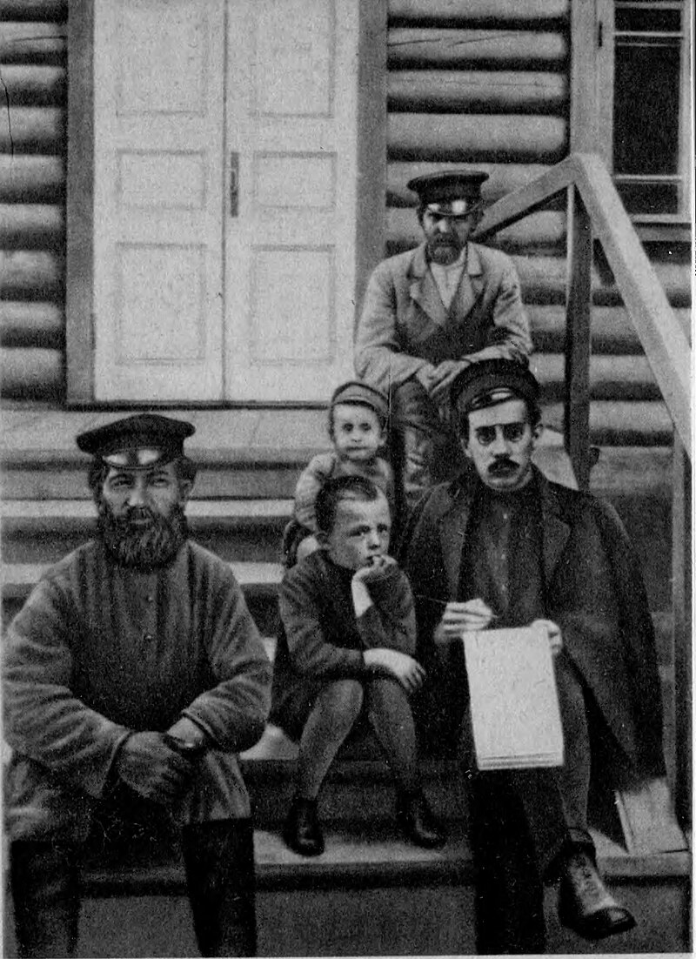
Беляев не переставал мечтать о дальних странах и, накопив деньги, в 1913 году отправился в путешествие по Италии, Франции, Швейцарии. Впечатления от этой поездки он сохранил на всю жизнь.
Вернувшись в Смоленск, работал
в «Смоленском вестнике», через год стал редактором этого издания.
Александр Беляев в городе Ярцево
в качестве корреспондента газеты «Смоленский вестник». 1914 год

Slide 6
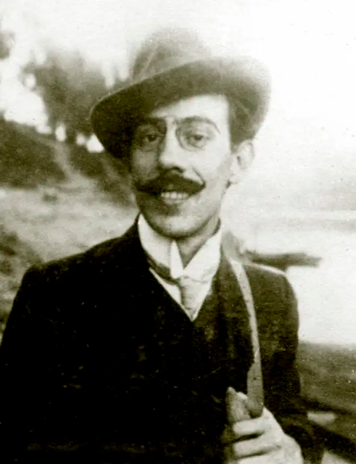
Тяжелая болезнь — костный туберкулез — на шесть лет, три из которых он был в гипсе, приковала его к постели. Не поддаваясь отчаянию, он занимался самообразованием: изучал иностранные языки, медицину, биологию, историю, технику, много читал.
Победив болезнь, в 1922 году вернулся к полноценной жизни. По совету врачей Беляев жил в Ялте, работал заведующим в школе-колонии, инспектором уголовного розыска.

Slide 7
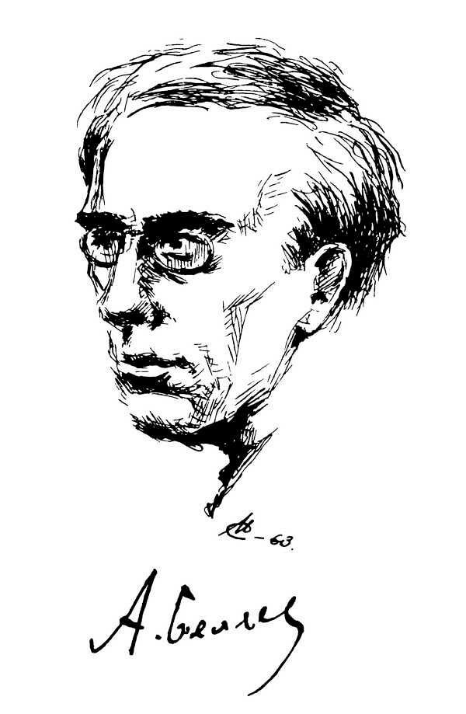
В 1923 Беляев с семьей переезжает в Москву, начинает серьезную литературную деятельность. Печатает научно-фантастические рассказы, повести в журналах «Вокруг света», «Знание - сила», «Всемирный следопыт», заслужив титул «советского Жюля Верна».
В 1925 публикует книгу «Голова профессора Доуэля», которую сам называл историей автобиографической: хотел рассказать,
«что может испытать голова без тела».

Slide 8

В 1920-е вышли такие известные произведения, как «Остров погибших кораблей», «Человек-амфибия», «Над бездной», «Борьба в эфире». Также Беляев писал очерки о великих русских ученых — Ломоносове, Менделееве, Павлове, Циолковском.

Slide 9

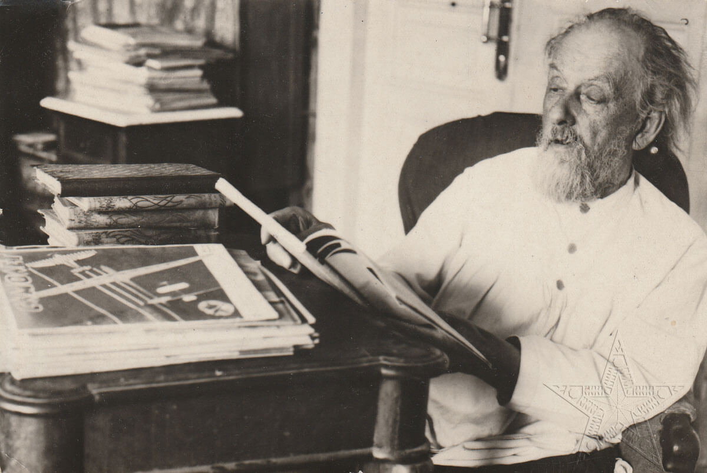
В 1931 писатель переезжает в Ленинград, продолжая много работать. Особенно он интересовался проблемами освоения космоса и океанских глубин. В 1934, прочитав роман Беляева «Воздушный корабль», К. Циолковский написал: «... остроумно написан и достаточно научен для фантазии. Позволю себе изъявить удовольствие т. Беляеву».
К.Э. Циолковский,
1934 год

Slide 10
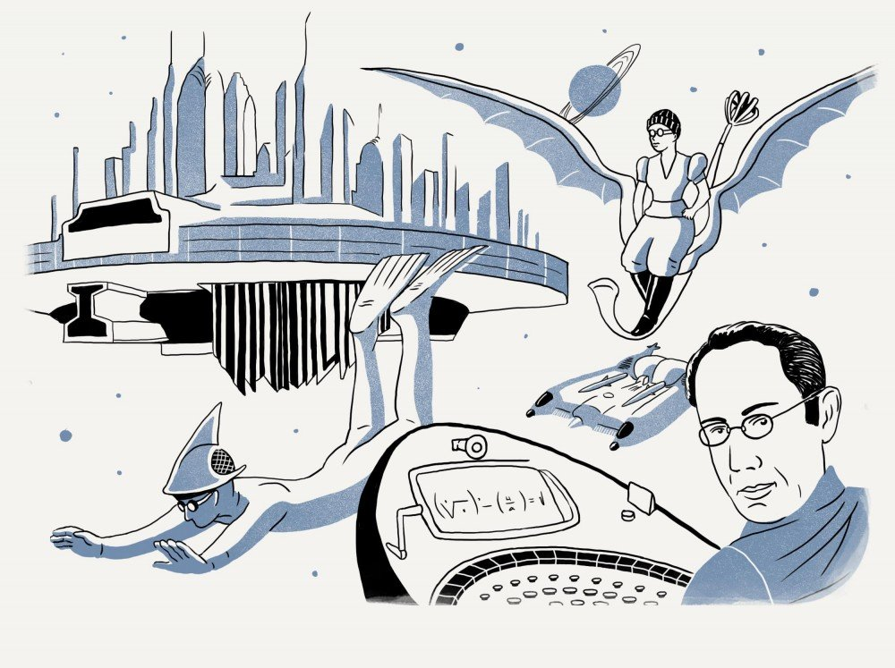
В 1933 выходит книга «Прыжок в ничто», 1935 — «Вторая Луна». В 1930-е были написаны «Звезда КЭЦ», «Чудесное око»,
«Под небом Арктики».
Последние годы жизни провел под Ленинградом, в г. Пушкине.
Войну А.Р. Беляев встретил в больнице. Он умер от голода
6 января 1942 года в оккупированном Пушкине.

Slide 11
Научная фантастика
Жанр в литературе, кино и других видах искусства, одна из разновидностей фантастики.
Научная фантастика основывается на фантастических допущениях (вымысле) в области науки, включая как точные, так и естественные, и гуманитарные науки.
Научная фантастика описывает вымышленные технологии и научные открытия, контакты с нечеловеческим разумом, возможное будущее или альтернативный ход истории, а также влияние этих допущений на человеческое общество и личность.
Действие научной фантастики часто происходит в прошлом или будущем.

Slide 12
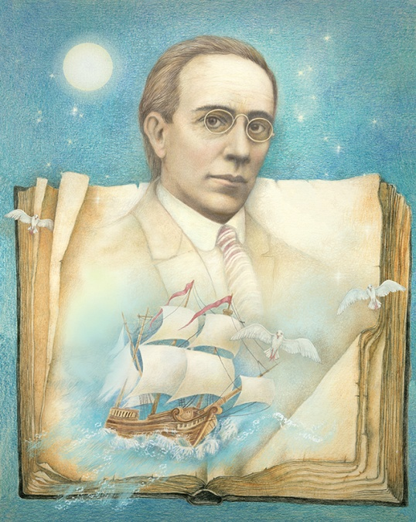
Предсказания Александра Беляева
выход в открытый космос
пластическая хирургия
подводные фермы
орбитальные станции
трансплантология
создание новых органов человека
ранцы-буксировщики для водолазов
беспилотные летательные аппараты
операции на хрусталике

Slide 13

Роман «Властелин мира» (1926)
Молодой изобретатель Штирнер изучает деятельность мозга живых существ и передачу мысли на расстоянии. За поддержкой своих научных проектов он обращается к крупному банкиру Карлу Готлибу. Многочисленные опыты над животными и людьми дают поразительные результаты. Но Штирнер не хочет быть простым наемным прислужником. Его амбиции — стать властелином мира, внушить любовь, подчинить всех свой власти, диктовать свои условия миру.

Slide 14

Роман «Остров Погибших Кораблей» (1926)
В Атлантическом океане, в районе Бермудских островов образовалось скопление саргассовых водорослей. Эти водоросли расположены настолько плотно, что все суда, попадающие в скопление, остаются в нем навсегда. Вместе с людьми, находящимися на борту, попадают в это скопление и герои книги.

Slide 15

Роман «Человек-амфибия» (1928)
В далёкой жаркой стране на вершине прибрежной скалы стоит дом. В этом доме живет доктор Сальватор — гениальный хирург, который своим благородным трудом безвозмездно помогает бедным крестьянам и рыбакам. Но доктор не только лечит, исправляет ошибки и несправедливости природы, он ещё и творит. Благодаря новейшим достижениям науки и собственному таланту Сальватор создал человека, способного существовать в двух стихиях, но совершенно неприспособленного к реалиям человеческого общества.

Slide 16

Роман «Продавец воздуха» (1929)
Увлекательная, захватывающая история противостояния бесстрашного молодого метеоролога Клименко и полубезумного гениального авантюриста Бейли, научившегося сжижать воздух из атмосферы и пускать полученные шарики воздушного газогидрата на продажу.
Преступная деятельность Бейли приводит к радикальным изменениям климата. Земля начинает терять атмосферу. Как же остановить «продавца воздуха», пока он не погубил всю жизнь на планете?..

Slide 17

Роман «Человек, потерявший лицо» (1929)
В книге рассказывается история гениального комика-коротышки Тонио Престо, который отказывается от гротескной внешности, приносившей ему известность публики и миллионы. После череды операций он становится другим человеком. Однако оказывается, что таким он никому не нужен. Теперь Тонио вынужден строить свои отношения с миром с чистого листа.

Slide 18
Роман «Человек, нашедший свое лицо» (1940)
Второй, более поздний вариант романа «Человек, потерявший своё лицо». Здесь почти нет фантастики. Это история поиска Престо своего настоящего нравственного, общественного лица. Роман о том, как человек в борьбе осуществляет мечту своей жизни....

Slide 19

Роман «Прыжок в ничто» (1933)
Профессор Цандер — инженер- ракетостроитель с мировым именем создает корабль «Ноев ковчег», позволяющий совершить прыжок на иные планеты. Акционерное общество «Ноев ковчег» состоит из богатых аристократов и банкиров, готовых финансировать строительство корабля, и на этом корабле убежать от назревающих революций и войн . Чем же завершится этот полет?

Slide 20

Роман «Звезда КЭЦ» (1936)
Молодой биолог Леонид Артемьев неожиданно оказывается в гуще невероятных событий: из Ленинграда он отправляется на Памир, а оттуда – прямо в космос! На искусственном спутнике Земли, названном КЭЦ в честь К.Э. Циолковского, расположены научные лаборатории. Ученые здесь заняты самой причудливой работой (выращивание гигантских овощей с помощью преображенной солнечной энергии, создание полуразумных животных – гибридов), разными невероятными, поистине чудесными опытами.

Slide 21

Роман «Голова профессора Доуэля» (1937)
Профессор Керн проводит в своей лаборатории эксперименты по оживлению органов, отделенных от человеческого тела. Пренебрегая морально-этическими принципами поведения врача, для достижения личных, эгоистических целей он не останавливается ни перед чем…

Slide 22

Роман «Ариэль» (1941)
Неподалеку от Мадраса, где расположилась таинственная школа Дандарат, великий, но не признанный ученый доктор Хайд изобретает средство, при помощи которого человек может летать без всякого технического устройства.

Slide 23
А.Р. Беляев. Цитаты из книг
«Самый великий источник энергии - это человеческая мысль... Электромагнитные колебания, которые возникают в клеточках человеческого мозга — это сила, которая владеет миром».
«Беда не в том, что человек произошёл от животного, а в том, что он не перестал быть животным… Грубым, злым, неразумным».
«Есть безрассудство, которое стоит мудрости».
«Ты будешь служить науке и тем самым всему человечеству».
«Вы хорошо помните статьи законов человеческих, но забываете статьи законов божьих».
«Обстоятельства бывают сильнее нас. Не надо быть фаталистом, чтобы понять это...»

Slide 24
Научная фантастика
https://fantlab.ru/autor14
https://moiarussia.ru/wp-content/uploads/2015/03/belyaev-min-e1454880956414.jpg
https://cdn.fishki.net/upload/post/2022/01/05/4046267/07.jpg
https://i.mycdn.me/i?r=BDGmhjfL9BzD6NIU04xipmtv6h3y7HZUWCUdtNcgeN5VBR5GE9FNV2FDBV6nX9F4SII
https://illustrators.ru/uploads/illustration/image/845943/main_Александр_Беляев.jpg

